Slide 1

基于大型巡天数据的类星体选源
及测光红移技术研究
博士论文答辩
答辩人：李长华
导师：崔辰州研究员、张彦霞研究员
中国科学院国家天文台
2022年11月25日

Slide 2
报告提纲
选题背景及意义
主要研究工作
  类星体选源
  类星体测光红移估计
  星系测光红移估计
  并行化计算方法
总结与展望

Slide 3
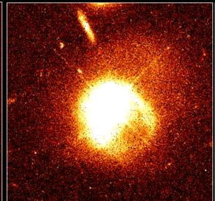
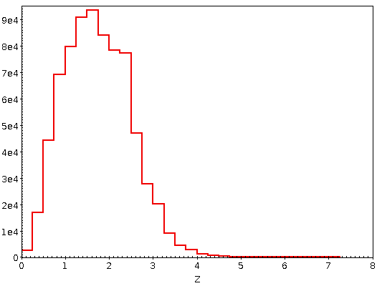
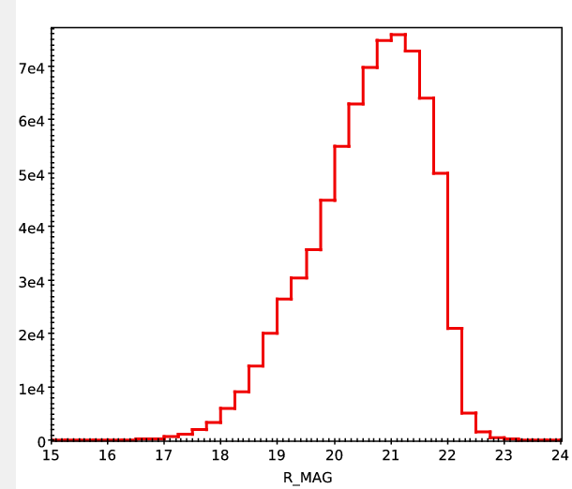
选题背景及意义
  类星体
  明亮而遥远的天体，20世纪60年代天文学“四大发现”之一。
  宇宙探针,对宇宙学研究具有重要意义，为宇宙大尺度结构、星系的形成和演化研究提供线索。
    SDSS DR16Q 约75万
    LAMOST DR5 约5万
名称 | 时间 | 数量
BQS | 1983 | 114
LBQS | 1987 | 1, 055
2QZ | 2004 | 23, 338
SDSS DR16Q | 2020 | 750, 414
LAMOST DR5 | 2018 | 52, 453 (42, 567)
LAMOST DR8 | 2021 | 72, 061
Milliquas | 2022 | 792, 035
z>4: 3002
z>5: 655
z>6: 264
图1：SDSS DR16Q红移分布
图2：SDSS DR16Q r波段星等分布

Slide 4
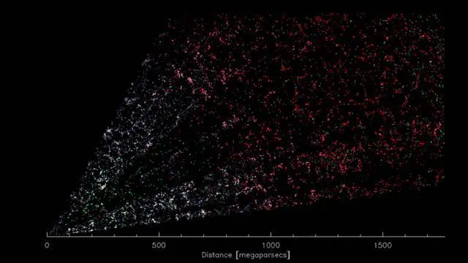


选题背景及意义
红移
  定义：
  哈勃定律：
  红移随距离增大而成正比地增加。
  红移的意义:
  红移是星系宇宙学研究最重要的参数之一，反映了天体的距离，有助于建立宇宙的三维空间模型；天体的空间位置、形成与演化；天体的光度函数。高红移天体更能反映宇宙早期的特征。

Slide 5
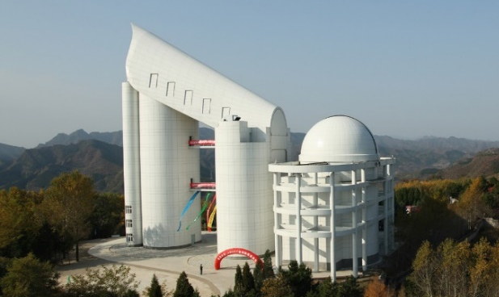
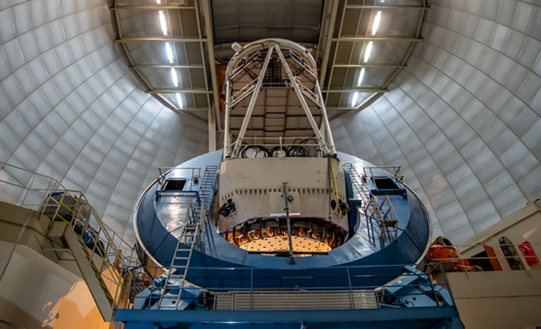
选题背景及意义
光谱巡天
  天体光谱是证认类星体及准确测量红移的主要途径。
  光谱巡天望远镜期待更多高置信度的高红移类星体、高红移星系候选源。

Slide 6
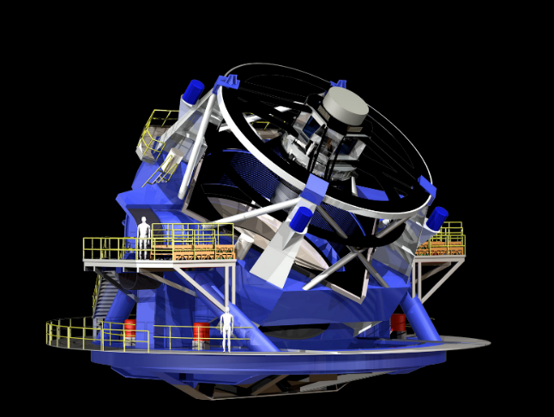
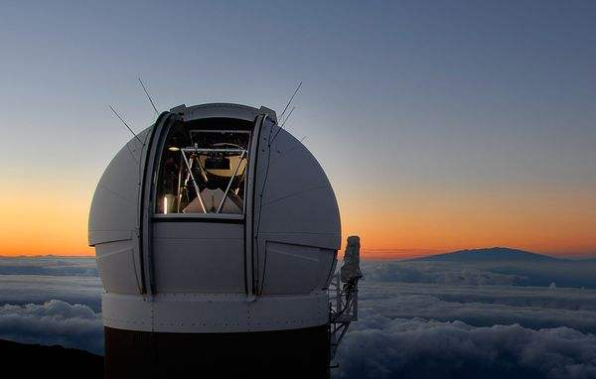
选题背景及意义
大型测光巡天观测带动天文学进入大数据时代
巡天数据集 | 数据规模 | 星表规模
2MASS | 10TB | 5亿
GALEX | 30TB | 3亿
ALLWISE | 10TB | 7亿
SDSS DR16 | 100TB | 12亿
SkyMapper | 500TB | 5亿
UnWISE | 175TB | 22亿
DESI Imaging Surveys | 200TB | 20亿
Pan-STARRS1 | 1.6PB | 20亿
CSST | 预计5PB | 100亿
LSST | 预计150PB | 200亿
大数据不仅对信息化的基础设施能力提出了挑战，
也对传统的天文学科研模式提出了挑战！！

Slide 7
选题背景及意义
大型巡天数据的类星体选源和测光红移估计
  机器学习方法研究
    通过分类得到候选体
      点源、展源
      恒星、类星体
    通过回归来对天体物理参数进行测量
      星系和类星体红移预测
      恒星物理参数估计
  大数据处理的加速方法：在线科研与并行计算
研究目标：提升大型巡天数据的处理速度，提高预测的效率
和精度，应用到新的巡天项目。

Slide 8
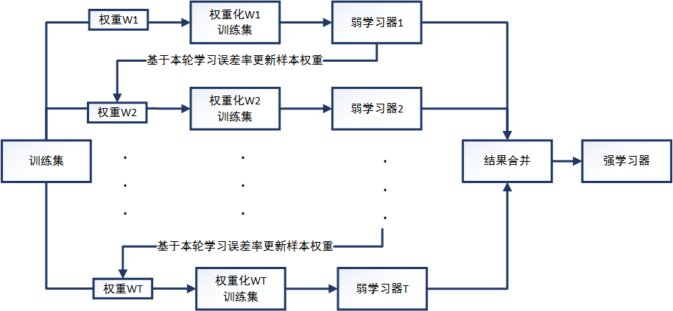
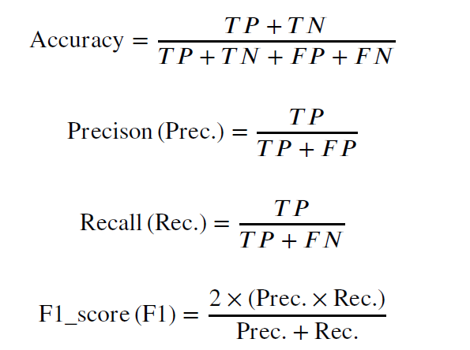
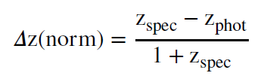
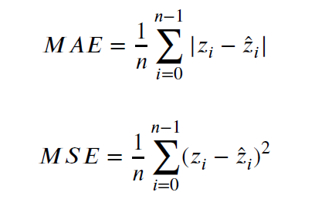
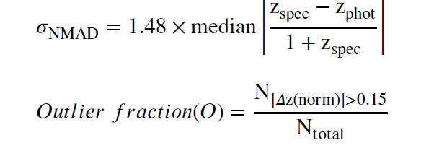
选题背景及意义
机器学习算法
  传统学习算法
    基础学习算法 (决策树、支持向量机、人工神经网络）
    集成学习算法 (随机森林、XGBoost、CatBoost)
  深度学习算法
  评价指标
  分类性能评价
  回归性能评价

Slide 9
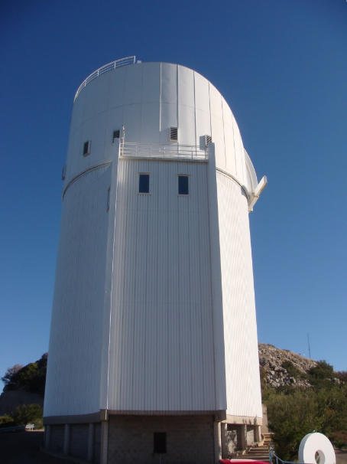
（一）类星体搜寻
基于BASS DR3巡天数据的类星体搜寻
  BASS（北京—亚利桑那）巡天项目
    数据量大（国内目前为止发布的最大测光星表）
    包含三个光学波段：g, r, z
    极限星等：g:24.2, r:23.6, z:23
    DESI图像巡天之一、覆盖天区约5200平方度
2.3m, kitt peak

Slide 10


已知样本构建
样本数据选择与融合
label
g、r、z
W1、W2
SDSS
LAMOST
BASS
ALLWISE
Sample II
2arc
4arc
Sample I

Slide 11
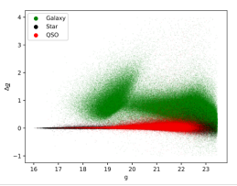
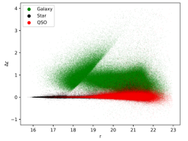
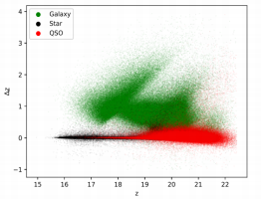
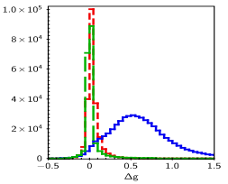
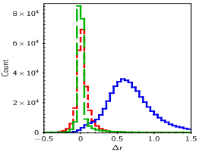
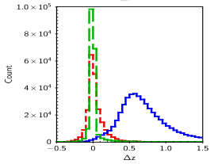
样本特征分析
多波段二维特征分布

Slide 12
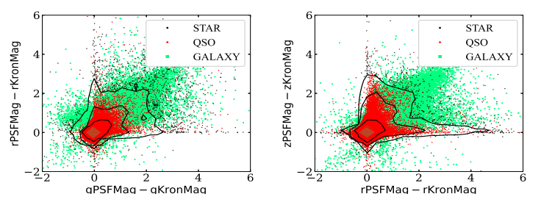
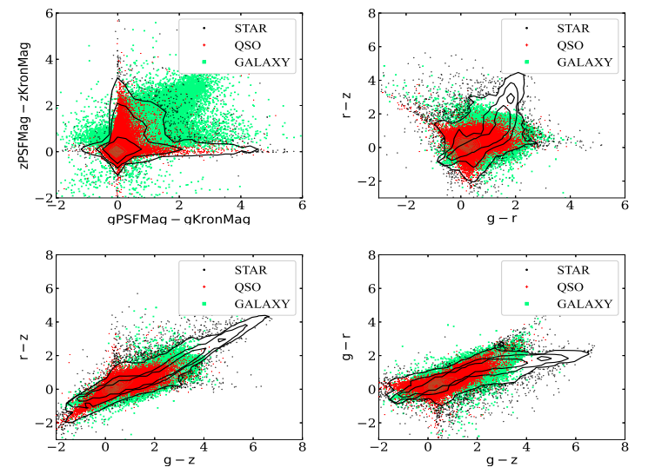
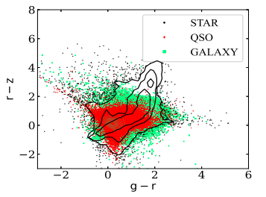
样本特征分析

Slide 13
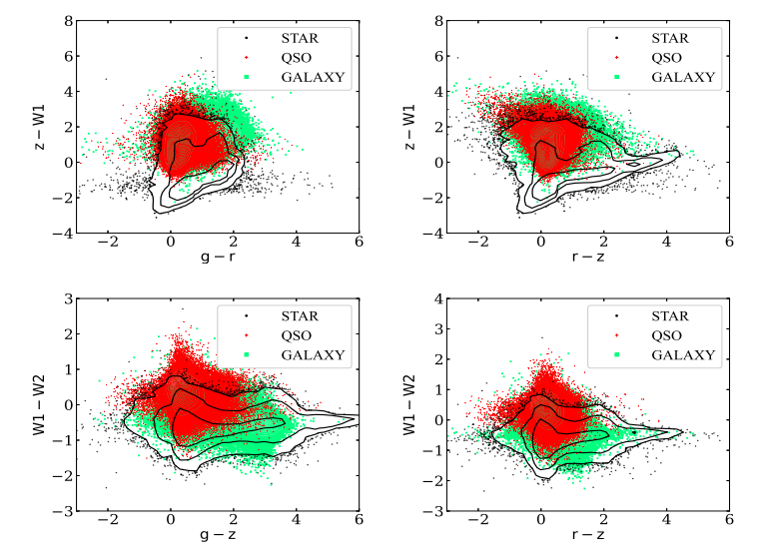
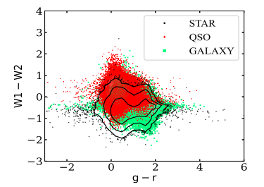
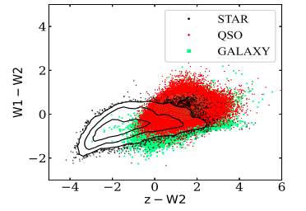
样本特征分析

Slide 14
分类模型训练
分类模型构建策略
  算法： XGBoost
    二元分类模型
      先进行点源与展源的分类
      再将点源分成恒星与类星体
    多元分类模型
      一次完成星系、恒星与类星体分类

Slide 15
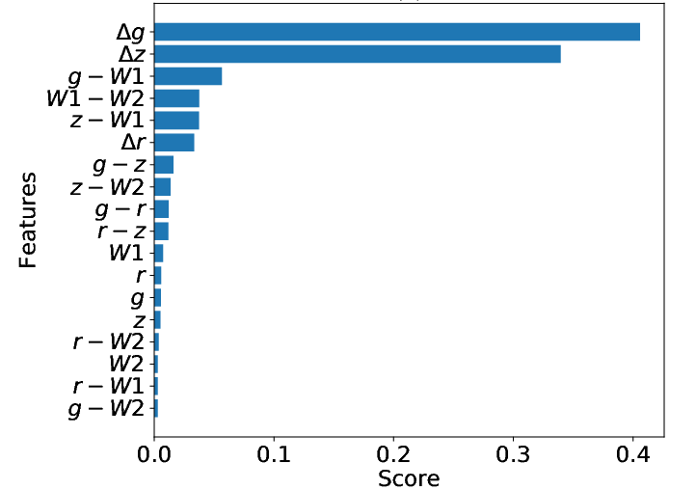
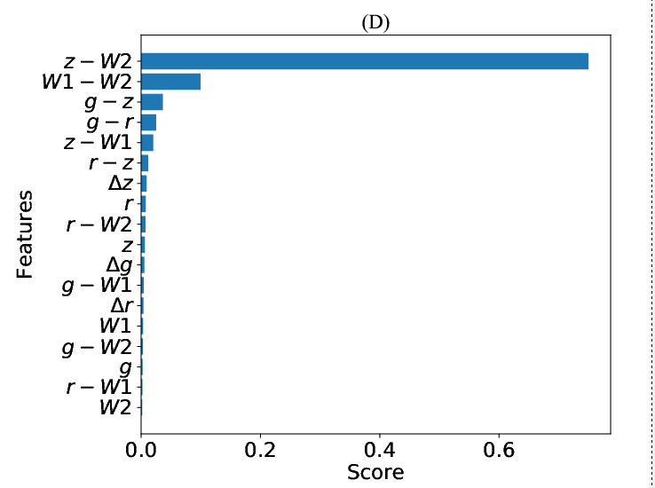
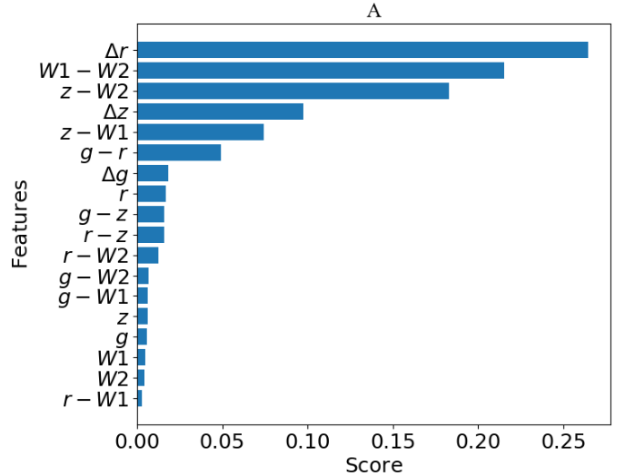
分类模型训练
最优特征搜寻
  最优超参数
    max_depth, n_estimators, learning_rate
点源与展源
恒星与类星体
星系、恒星与类星体

Slide 16
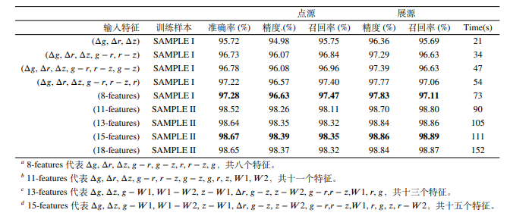
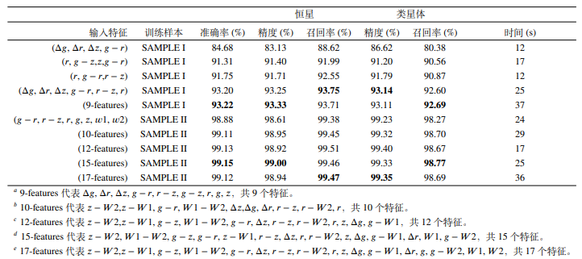
分类模型训练
分类训练
  二元分类法

Slide 17
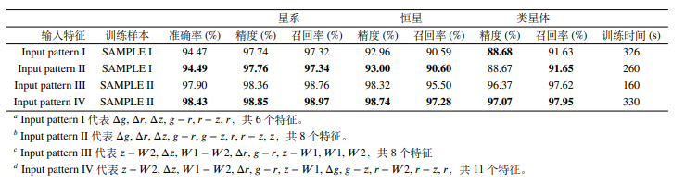
分类模型训练
分类训练
  多元分类法

Slide 18
分类模型训练
不同分类策略对比
  二元分类法
    光学与红外最优特征
    只有光学特征
 | 点 源 |  | 展 源
Accuracy | Precision | Recall | Precision | Recall
98.67% | 98.39% | 98.35% | 98.86% | 98.89%
 | 恒星 |  | 类星体
Accuracy | Precision | Recall | Precision | Recall
99.15% | 99.00% | 99.46% | 99.33% | 98.77%
 | 点 源 |  | 展 源
Accuracy | Precision | Recall | Precision | Recall
97.28% | 96.63% | 97.47% | 97.83% | 97.11%
 | 恒星 |  | 类星体
Accuracy | Precision | Recall | Precision | Recall
93.22% | 93.33% | 93.71% | 93.11% | 92.69%

Slide 19
分类模型训练
不同分类策略对比
  多元分类法
    光学与红外特征组合
    只有光学特征
    红外特征对于区分恒星与类星体具有重要作用
 | G |  | S |  | Q
Accu. | Prec. | Recall | Prec. | Recall | Prec. | Recall
98.43% | 98.85% | 98.97% | 98.74% | 97.28% | 97.07% | 97.95%
 | G |  | S |  | Q
Accu. | Prec. | Recall | Prec. | Recall | Prec. | Recall
94.49% | 97.76% | 97.34% | 93.00% | 90.60% | 88.67% | 91.65%

Slide 20
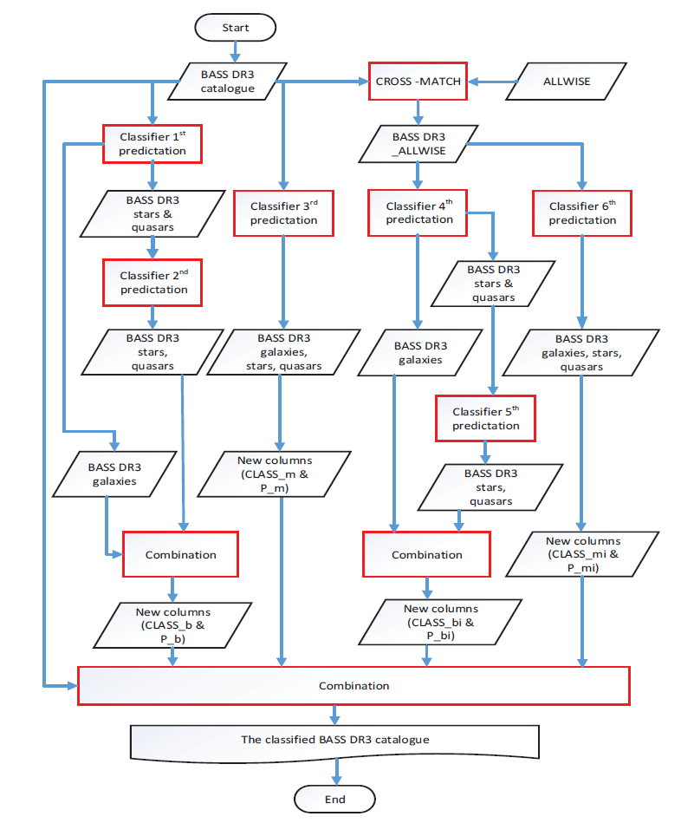
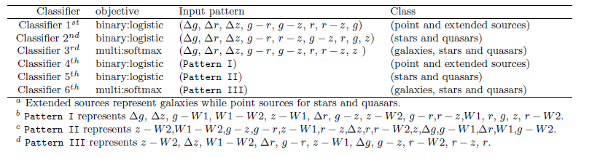
分类模型应用
分类模型与应用
数据发布：
https://nadc.china-vo.org/res/r101066/
https://doi.org/10.12149/101065

Slide 21
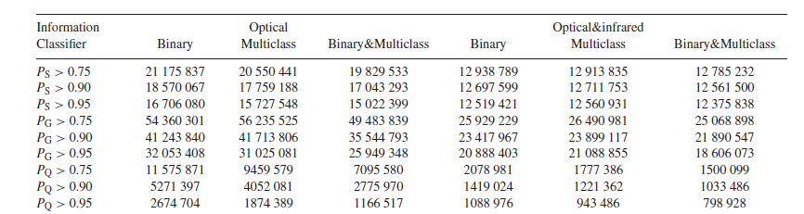
BASS DR3分类结果
BASS DR3分类结果统计

Slide 22
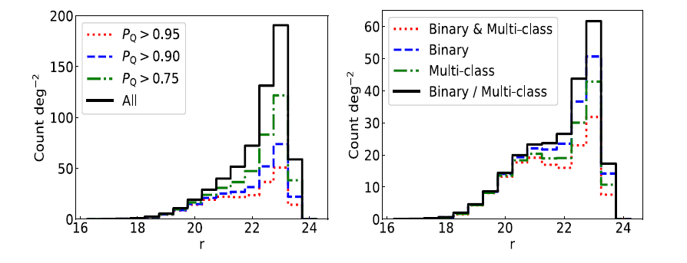
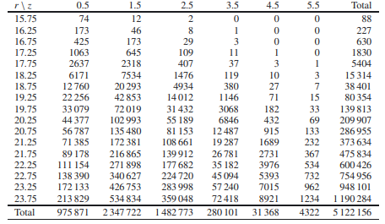
BASS DR3分类结果
BASS DR3分类结果统计
Palanque Delabrouille et al., 2016
二元分类器
置信度大于95%

Slide 23
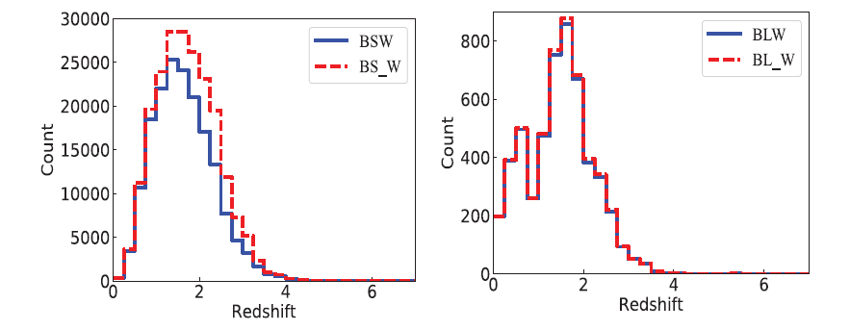
（二）类星体红移测量
基于BASS DR3巡天数据的类星体红移测量
  已知样本构建及红移分布
    BS_W: SDSS x BASS DR3 QSO BL_W: LAMOST x BASS DR3 QSO

Slide 24
回归模型构建
回归训练方法
  CatBoost
  XGBoost
  RF

Slide 25
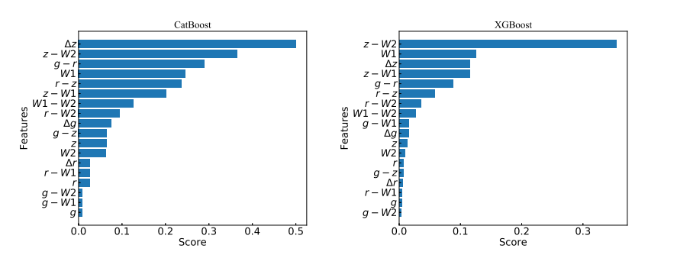
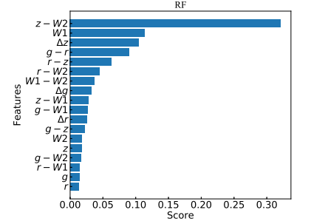
回归模型训练
最优特征选取

Slide 26
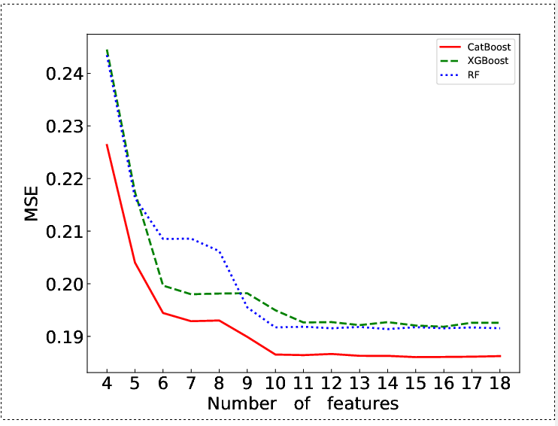
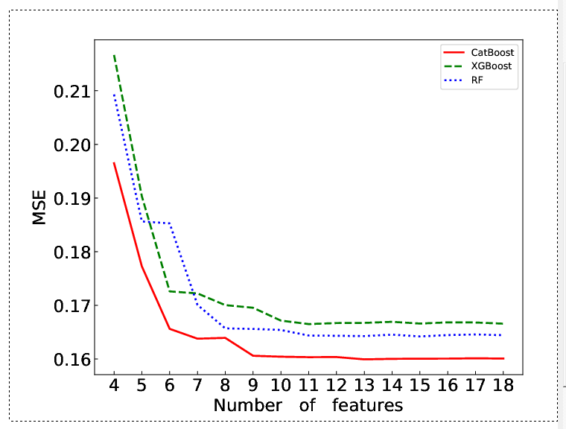
回归模型训练
最优特征选取
BSW
BS_W

Slide 27
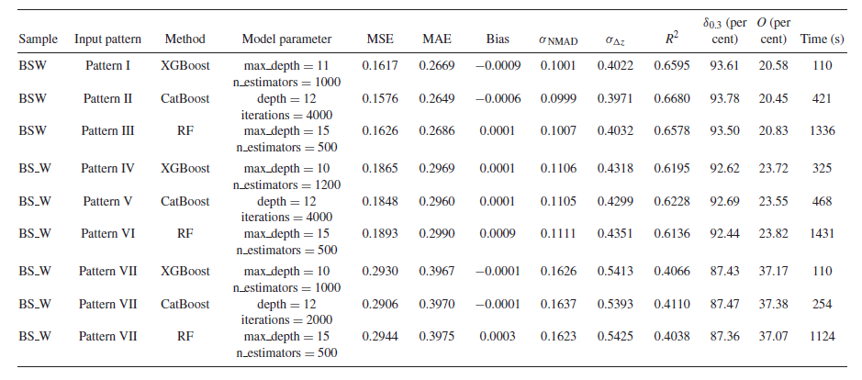
回归模型训练
一步模型（整体预测）

Slide 28
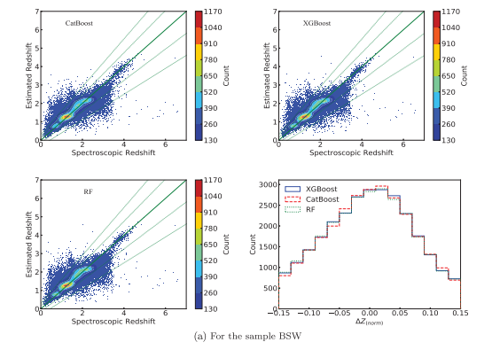
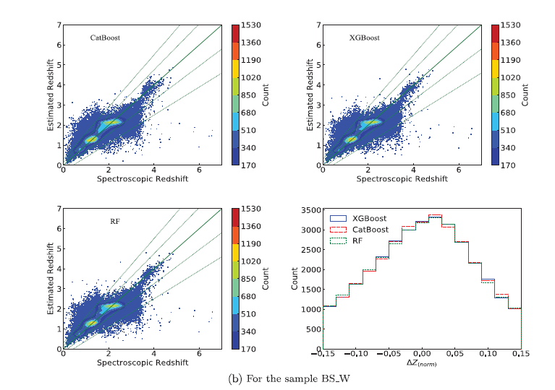
回归模型训练
一步模型（整体预测）

Slide 29
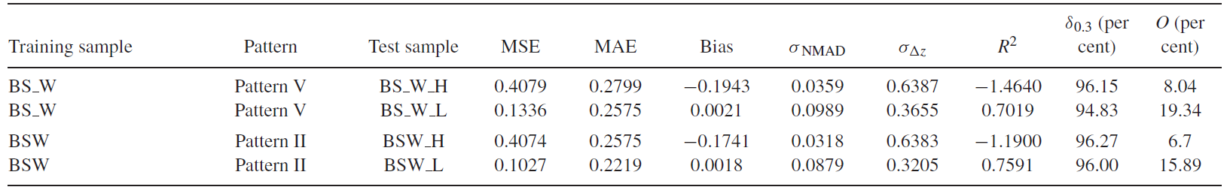
回归模型训练
两步模型（先分类，再回归）
一步模型下按高，低红移分别统计的预测性能
BS_W_H: z>=3.5, BS_W_L: z<3.5

Slide 30
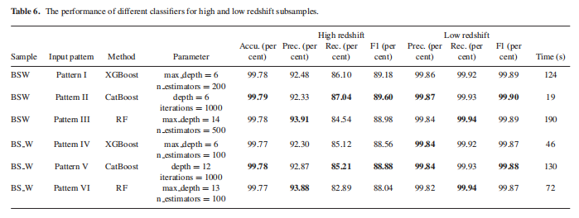
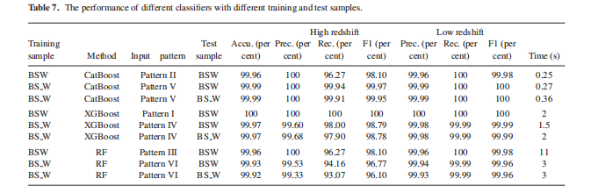
回归模型训练
两步模型
  分类

Slide 31
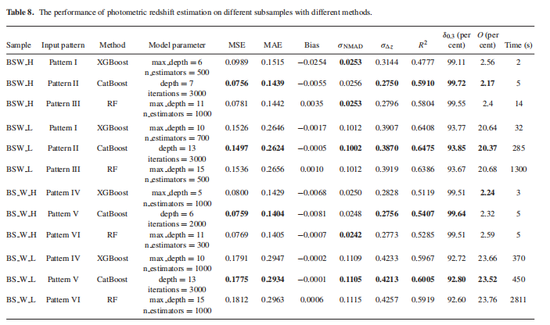
回归模型训练
两步模型
  回归

Slide 32
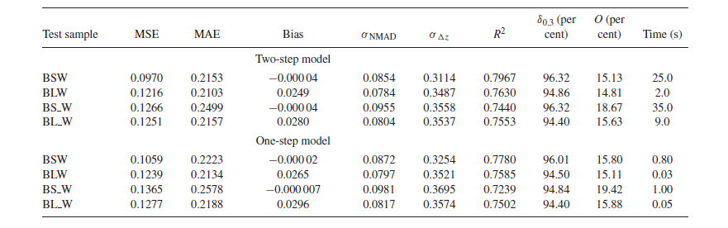
回归模型训练
模型对比

Slide 33

回归模型训练
模型对比

Slide 34

回归模型训练
模型对比

Slide 35


模型应用
模型应用
  模型列表

Slide 36


模型应用
BASS类星体候选体红移分布

Slide 37



（三）星系红移测量
基于DESI 图像巡天数据DR9的星系红移测量
https://www.legacysurvey.org/dr9

Slide 38


已知样本构建
已知样本及红移分布
  SDSS DR16 和 LAMOST DR7
    DSW: DESI x SDSS DLW: DESI x LAMOST

Slide 39

模板匹配方法的红移估计
模板匹配方法
  红移与多波段流量分布紧密相关
  匹配误差最小
  主要工具：
  LePHARE、BPZ、HyperZ、Z-PEG、IMPZ、ZEBRA和EAZY
  性能比较:
  Euclid Collaboration, 2020 （Euclid）
  Schmidt et al., 2020 （LSST）

Slide 40




模板匹配方法的红移估计
EAZY
  模板库版本 v1.3 , 9个模板
  多模板联合计算

Slide 41




机器学习模型构建
方法：CatBoost
最优特征与模型超参数
  光学与红外 (Pattern I)
  孔径特征 (Pattern II)
  联合最优 （Pattern III）

Slide 42


机器学习模型构建
模型构建与验证
  最优特征+最优参数，DSW全样本训练
  自验证性能：MSE=0.0009、MAE=0.0181、 𝜎_{NMAD}=0.0127、𝜎_{Δz(norm)}=0.0199、
            𝛿0.3=99.98% 、 𝑂 = 0.13%

Slide 43




机器学习模型构建
模型构建与验证
  DLW外部样本验证

Slide 44

机器学习模型应用
DESI图像巡天DR9星系红移预测
  星系总数：1 160 568 989
  EAZY模板匹配结果
    预测总数：369 771 230
    最大红移：5.9679
  CatBoost模型预测
    最大红移为1.992
https://doi.org/10.12149/101162

Slide 45
（四）大规模计算优化
机器学习应用的完整工作流程
问题
定义
数据
准备
特征
工程
模型
训练
模型
评估
模型
应用
数据下载
数据预处理
数据交叉

Slide 46


计算优化方案
基于云计算的在线科研（NADC平台）

Slide 47

计算优化方案
云计算与集群计算资源的整合
  云化集群登录节点

Slide 48

计算优化方案
基于代理的软件自动并行化方法
  标准MPI程序，支持集群环境运行 。（scalempi）
  MPI进程启动计算任务，通过参数传递程序与数据。
  数据可并行并合理分配。
  BASS DR3分类器模型应用，红移估计，模板匹配计算。

Slide 49



计算优化方案
大规模数据交叉
  TOPCAT
  STILTS

Slide 50
总结与展望
研究结论
  基于BASS DR3数据，利用XGBoost方法，获得了79万高置信度的类星体候选体。
  利用CatBoost方法，采用一步和两步策略估计了类星体候选体的红移，发布了BASS DR3的类星体候选体的红移星表。
  利用模板匹配与机器学习相结合的方法，完成了对DESI图像巡天数据DR9的星系红移预测，发布了包含近11亿的星系红移星表。
  设计面向类星体选源与红移估计的在线科研平台原型，为天文大数据时代的类星体选源、红移估计涉及的大规模计算提出了解决方案。

Slide 51
总结与展望
主要创新点
  针对大型巡天数据与机器学习算法相结合，采用多种学习策略，取得了时间与精度的双提升。采用的方法与策略具有借鉴意义。
  采用模板匹配与机器学习相结合的方法，给出了 DESI 图像巡天的星系测光红移的估测星表，为新型的大型测光巡天数据准确快速地估计星系红移提供了解决方案。
  面向类星体选源与测光红移估计的在线科研平台，为天文学家提供了远程开展大数据分析的全新工作模式，将推动大数据时代天文学研究范式的转变。

Slide 52
总结与展望
后续展望
  结合多个不同巡天数据进行选源与红移测量方法优化。
  夯实与优化国家天文科学数据中心在线科研服务平台，为大规模科学数据的在线处理提供稳定高效服务。

Slide 53
博士期间所做成果
Identification of BASS DR3 sources as stars, galaxies, and quasars by XGBoost
Changhua Li, Yanxia Zhang and Chenzhou Cui ~et al.
MNRAS，506, 1651-1664 (2021)
Photometric redshift estimation of BASS DR3 quasars by machine learning
Changhua Li, Yanxia Zhang and Chenzhou Cui ~et al.
MNRAS，509, 2289-2303 (2022)
Photometric redshift estimation of galaxies in DESI Legacy Imaging Surveys
Changhua Li, Yanxia Zhang and Chenzhou Cui ~et al.
MNRAS，518, 513–525 (2023)

Slide 54
请各位老师批评指正，谢谢！

